Slide 1
المهارات القيادية
لقادة المستقبل
للعام الجامعي 2012-2013م
إعداد وتقديم
د.إسماعيل محمد الحفصي

Slide 2








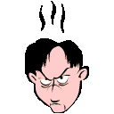









غير متحمس
حسود
لا مبالي
بائس
معتد بنفسي
مبتهج
اشد حزنا
مندهش
وحيد
مرتاح
مضطرب
عدواني
نادم
اشعر بالملل
مصمم
واثق
محب
متفائل
مذنب
مرتاب
ضحية
مندفع
حزين
خائب الامل
سعيد
واهم
وهن
خائف
مقتنع
مصدوم
معذب
قرفان
متأذ
متأمل
غير موافق
محبط
منهك
مهمل
شكاك
محفز
آحر
حذر
متألم
مرتعب
مبارك
قلق
محرج
مفكر

Slide 3
من فوائد هذا النشاط
*- للتعامل مع الآخرين كما هم لا كما نحن.
*- طريقة للتعرف على المشاركين .
*- كسر الجليد .
*- تقييم تشخيصي اولي للمشاركين .
*- معرفة حجم التوقعات للمشاركين .
*-؟؟؟؟؟

Slide 4


Slide 5
التعلم والتعليم الفاعل
Immediate use
التعلم الفوري
90 %
هــرم التعــلم والتعليـــم الحديــث
التعلم بالعمل
by Doing
70%
العـــــرض
Demonstration
50%
السمعي بصري
Ad - ved - learning
30 %
التعليم غير الفاعل
20%
/ القراءة Reading
المحاضــرة Lecture
10 %

Slide 6

تذكر دائما
الممارسة تجعلك
تتمكن من ما تعلمته
أو تدربت عليه

Slide 7
الهدف العام للبرنامج
تنمية المهارات القيادية والإدارية للمشاركين لتمكينهم من قيادة فرق عملهم بفاعلية في بيئة تتميز بالتغيرات والتحديات الكبيرة

Slide 8
الناتج النهائي
ناتج
البرنامج
تزويد
بـمعارف (20%)
تنمية
مهارات(40%)
تكوين
اتجاهات (40%)

Slide 9
خطة تدريس المقرر
الزمن | الموضوع والإجراءات | رقم اللقاء
1 | مقدمة في القيادة | 1
1 | صفات القائد الناجح | 2
1 | الرؤية والرسالة وكيفية تحديدها | 3
1 | القيادة بالاهداف | 4
1 | المسؤولية الأخلاقية للقائد | 5
1 | اتخاذ القرار المنهجية والدوافع | 6
1 | القيادة وفن إدارة الاختلاف | 7
1 | دور القيادة في بناء فرق العمل | 8
1 | القيادة ومفهوم التمكين والتفويض | 9
1 | دارة التغيير (التحليل والمقاومة). | 10
1 | القيادة بتقديم الخدمة | 11
1 | مراجعة | 12
12 | المجمــــــــــــــــــــــــــــــــــــــوع

Slide 10
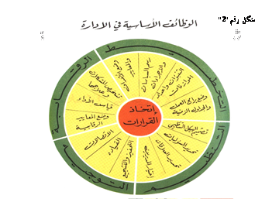

Slide 11
المهارات الأساسية للقائد وهي:
القدرة على التخطيط وتحديد الأهداف.
القدرة على تحديد الرؤية والرسالة
مهارة التمسك بالقيم الأخلاقية
القدرة على حل المشكلات و اتخاذ القرار..
مهارة إدارة الاختلاف ,,
القدرة على إدارة العمل بروح الفريق
القدرة على غدارة التغيير.
وأما من الناحية العملية فيكفي للقائد فكرة صغيرة لتصبح عملاً كبيراً.
وقديما قالت العرب: يكفي من القلادة ما أحاط بالعنق.

Slide 12
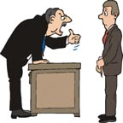
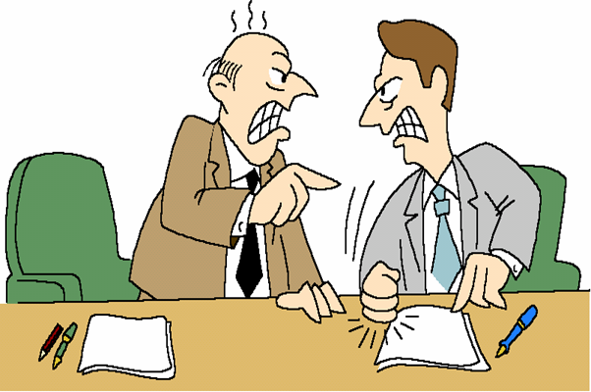
القيادة هى !!
ما هي الصورة المعبرة عن القيادة؟

Slide 13
ماهية القيــــادة ؟
1- هي عملية التأثير على نشاطات وسلوك الآخرين، جماعات كانوا أم أفراد، للقيام بما يراد منهم القيام به عن رضا وطاعة، لتحقيق أهداف محددة في وضع معين.

Slide 14
2- القيادة هي
عبارة عن فن يجعل الآخرين راغبين فى القيام بعمل ما أنت مقتنع بضرورة القيام به
الكلمات الأساسية
راغبين
الفن : وليس العلم
الآخرين : لا يمكنك العمل بمفردك
الاقتناع : والقيادة تطلب الالتزام والإخلاص والقناعة

Slide 15

القيادة هي
3- القدرة على التأثير في الأفراد والجماعات ودفعهم نحو تحقيق هدف أو مجموعة من الأهداف المحددة.
4- صفات تميز الفرد وتؤثر
في الآخرين من حوله.
5- شخص خبير ذو صفات وقدرات
خاصة.و يمتلك قدرات غير عادية يؤثر في الآخرين لتحقيق أهداف معينة.

Slide 16
مفهوم القيادة
6- عملية يؤثر من خلالها فرد في مجموعة من الأفراد لتحقيق هدف مشترك.
ما هي العناصر المؤثرة في القيادة ؟

Slide 17
7- القيادة كنظام تأثير
القيادة تعني:
التأثير على سلوك الآخرين
النشاط الذي يهدف للتأثير على الآخرين لكي يتعاونوا لتحقيق بعض الأهداف التي يرغبونها

Slide 18
8- القيادة كتصرفات سلوكية
العمل القيادي هو:
الذي ينتج عنه قيام الآخرين بما يطلب منهم وفي نفس اتجاه القائد

Slide 19
9- القيادة هي الإقناع
القيادة هي:
توجيه العاملين عن طريق الإقناع والتشجيع بدلاً من استخدام التهديد والقوة
عملية التعامل مع الطبيعة البشرية، وهي فن التعامل مع الناس بالإقناع و القدوة
عملية إقناع الآخرين لتحقيق هدف مشترك

Slide 20
10- القيادة كأداة لإنجــــاز الأهـــــداف
القيادة هي:
عملية تنظيم للمجموعة بما فيها القائد لإنجاز هدف مشترك بالحد الأعلى من الكفاية والحد الأدنى من الوقت والجهد
القيادة هي:
القوة الديناميكية الرئيسية التي تحفز وتشجع وتنسق نشاطات المؤسسة لإنجاز أهدافها

Slide 21
11- القيادة كسمات شخصية
القيـادة تعني :
قوة الشخصية
الشخص الذي يمتلك أعظم عدد من الصفات المرغوبة في الشخصية
القائـد هو:
مجموعة من السمات التي تمكن الفرد من التأثير على الآخرين لإنجاز مهمة معينة
القيادة هي:

Slide 22
12- القيادة كفن الاستجابة لتعليمات القائد
الاستجابة لتعليمات القائد
القيـادة تعني:
القيادة هي:
فن حث الآخرين للقيام بما يراد منهم القيام به
القائـد هو:
الذي يرشد ويوجه الآخرين
اكساب الأفراد مهارات كافية لتحقيق الاهداف المخطط لها
القيادة هي:

Slide 23
قالوا في القيادة
النجاح لا يقاس بالمنصب الذي وصل إليه الشخص ، بل بالمصاعب والعقبات التي تغلب عليها أثناء سعيه للنجاح.
بوكر واشنطن
إن القائد بحاجة إلى رؤى واضحة، ولكن الرؤى تبقى دون فائدة إذا لم تعمم بطريقة تولد الحيوية والالتزام. فالقيادة والتواصل أمران لا ينفصلان.
تيلور

Slide 24
قالوا في القيادة
تنعكس اخلاق وكفاءة القائد على الرجال الذين يختارهم,والذين يتجمعون حوله , ارني القائد وسوف اخبرك عن رجاله , ارني الرجال وسوف اخبرك عن قائدهم.
ارثر ونيوكمب
ينقسم الناس إلى فئتين : فئة تمضي قدماً وتنجز شيئاً ما، وفئة تلزم مكانها وتستفسر لماذا ينجز العمل بطريقة أخرى. جورج واشنطن

Slide 25
قالوا في القيادة
اذا كانت المطرقة هي الوسيلة الوحيدة التي تملكها، فانظر الى كل مشكلة على انها مسمار.
فيكتور كيام
ينقسم الناس إلى فئتين : فئة تمضي قدماً وتنجز شيئاً ما، وفئة تلزم مكانها وتستفسر لماذا ينجز العمل بطريقة أخرى. جورج واشنطن

Slide 26
يقول احد المدراء المتقاعدين بعد عمل 40 عام منهم 30 ادارة: إن المرء يتنفس الصعداء عندما يلقي عن عاتقه هذا العبء، فالإدارة تشبه محاولة للسيطرة على اسرة مشاغبة فلا بد من مراقبتهم طول الوقت وإلا فسدوا

Slide 27

القيادة فى الاسلام
قيادة تربوية
معناها الحقيقى
هل يتم عمل بدون قيادة ؟
أزمة أمتنا في غياب
القيادة التربوية.....
الامام الغزالى : ينبغى
للسالك شيخ مرشد ليخرج
الأخلاق السيئة منه
بتربيته .. ولابد للسالك
من شيخ يؤدبه ويرشده
إلى سبيل الله تعالى
تحقيق الخلافة فى الأرض
من أجل الصلاح والإصلاح
( فلا وربك لا يؤمنون ..
أمر النبى بها ( إذا
خرج ثلاثة فى سفر ..)
قول ابن تيمية ولابد لهم
عند الاجتماع من رأس
اصطدام بفطرة الانسان
فى الاتصال بغيره
حقيقة إرسال الرسل
قيادة الأمم ( ولقد
بعثنا فى كل أمة
رسولا أن أعبدوا الله
واجتنبوا الطاعوت )
لب وجوهر القيادة فى التأثير المتبادل بين القائد والأتباع
وهى التأثير على سلوك الأفراد لتقوم بمهمتها فى التوجيه والارشاد
وتحقيق أهداف الجماعة والعمل على تنميتها وتماسكها وقوة بنائها

Slide 28
القيادة
ونخلص من ذلك بأن
القيادة المؤثرة
معناها الحقيقى
هل تعنى السطوة أو السيطرة
أو التملك أو القوة ؟
ليست مجرد مركز أو
مكانة أو قوة وإنما
تفاعل نشط مؤثر
وسلوك يترجم به مهمته
هى التى يترجم بها
القائد مهمته بسلوكه
فليس تأثيرها من
خطبة عصماء أو صرخات
عرجاء أو صيحات رنانة
هون عليك فإنى
لست بملك إنما أنا
ابن امرأة من قريش
تأكل القديد بمكة
التى تتلخص مهمته فى
النقاط التالية :
سأل الهرمزان : أين
حجابه أين حراسه ؟ فقالوا :
ليس له حجاب ولا حرس
فقال : ينبغى أن يكون نبيا
فقالوا : بل يعمل عمل الأنبياء
هل تعنى المركز أو المكانة ؟
المساعدة فى بلوغ هدف الجماعة
تحريك الجماعة دوما نحو الأهداف
تحقيق التفاعل والترابط بين الأفراد
الحفاظ على قوة وتماسك الجماعة
لقد أصبح ملك ابن
أخيك اليوم عظيما !
فرد العباس : إنها النبوة
قال : نعم إذن
لعثمان بعد توليه
القيادة : وأنتم إلى
إمام عادل أحوج
منكم إلى إمام قائل

Slide 29
القيادة في الإسلام
قال سبحانه وتعالى :
”فبما رحمة من الله لنت لهم ولو كنت فظاً غليظ القلب لانفضوا من حولك فأعف عنهم واستغفر لهم وشاورهم فى الأمر فإذا عزمت فتوكل على الله ان الله يحب المتوكلين ”
آل عمران (159)
توضح الآية أسس ومبادئ القيادة فى الاسلام والتى يمكن تلخيصها كما يلى :
اللين فى المعاملة .
العفو .
المشاورة فى الأمر [ الشورى ] .
عقد الأمر والتوكل على الله .
القدوة الحسنة .
العدل.

Slide 30
القيادة في الإسلام
سُئل أمير المؤمنين عمر (رضي الله عنه)،
ما شرطك فى الوالى الذى تريده ؟
قال عمر: ” إذا كان فى القوم وليس أميرهم كان كأنه أميرهم وإذا كان أميرهم كان كأنه واحد منهم ”
نظريات القيادة

Slide 31

ما هو الفرق بين القائد والمدير ؟
ت. هل أنت قائد تقليدي أم قائد ريادي ؟

Slide 32
الفرق بين أن تكون مديراً وأن تكون قائداً
المـديــر | القائــد
ينجز الاشياء بطريقة صحيحة | يفعل الشيء الصواب
مهتم بالكفاءة | مهتم بالتأثير
يدير | يبدع
يركز على النظام والبنية | يركز على الناس
يعول على السيطرة | يعول على الثقة

Slide 33
المـديــر | القائــد
ينظم ويوظف | يوجه الناس في اتجاه واضح
يطلب الطاعة العمياء من المرؤوسين | الاقتناع
لديه رؤية قصيرة الأجل | لديه رؤية طويلة الاجل
يسأل كيف ومتى | يسأل ماذا ولماذا
يقبل الوضع الراهن | يتحدى الوضع الراهن
يركز على الحاضر | يركز على المستقبل

Slide 34
المـديـر | القائـد
يوجه انظاره نحو العمل الحالي | يوجه انظاره للأفق
يسترشد في قراراته بالمعلومات والحسابات الدقيقة | يعتمد في حساباته على مشاعره وأحاسيسه الداخلية
يختار أتباعه على اساس الوصف الوظيفي | يختار أتباعه على اساس شخصيتهم ورؤيتهم المستقبلية
يتجنب المخاطر | يواجه المخاطر
يحث الناس على الالتزام بالمعايير | يلهم الناس نحو التغيير

Slide 35
المديـر | القائــد
يعمل ضمن الاحكام التنظيمية والقوانين والسياسات والإجراءات | يعمل خارج الاحكام التنظيمية والقوانين والسياسات والإجراءات
يعطي أهمية كبيرة للأصول المادية والمالية والتكنولوجية | يعطي أهمية كبيرة للناس والأفكار والرؤى كأصول حقيقية
يعطيه الآخرون منصباً | يأخذ زمام المبادرة للقيادة
مقارنة: القيادة والإدارة

Slide 36
مقارنة بين مفهومي الإدارة والقيادة
القيادة | الادارة
- تركز على النفوذ والتأثير الاجتماعي وعلى قبول الأفراد لهذا النفوذ. - الجماعة هي مصدر السلطة. - السلطة غير رسمية. - وظيفة من وظائف الادارة. - التفاعل بين الأفراد هو جوهر القيادة | - تركز على السلطة الرسمية وعلى اذعان وامتثال الأفراد لهذه السلطة. - التنظيم الرسمي هو مصدر السلطة. - السلطة رسمية ومقننة. - مفهوم أشمل من القيادة. - الوصف التنظيمي للعلاقات هو جوهر التصرفات الادارية.
القيادة في الإسلام

Slide 37

أهم عوائق التفويض
ضعف الاتصال
اعتقاد بأنه الوحيد المجيد للعمل
الشعور بعدم الأمان
الخوف من اخطاء المرؤوسين
عدم وجود الرغبة لدى المرؤوسين
الاستعجال في أداء العمل
استمتاع المدير لتنفيذ العمل لوحدة
الاحتفاظ الشخصي بمهارات العمل
??????????
الاعتقاد بأن المرؤوسين مشغولين

Slide 38
القـــائـــــــد

Slide 39
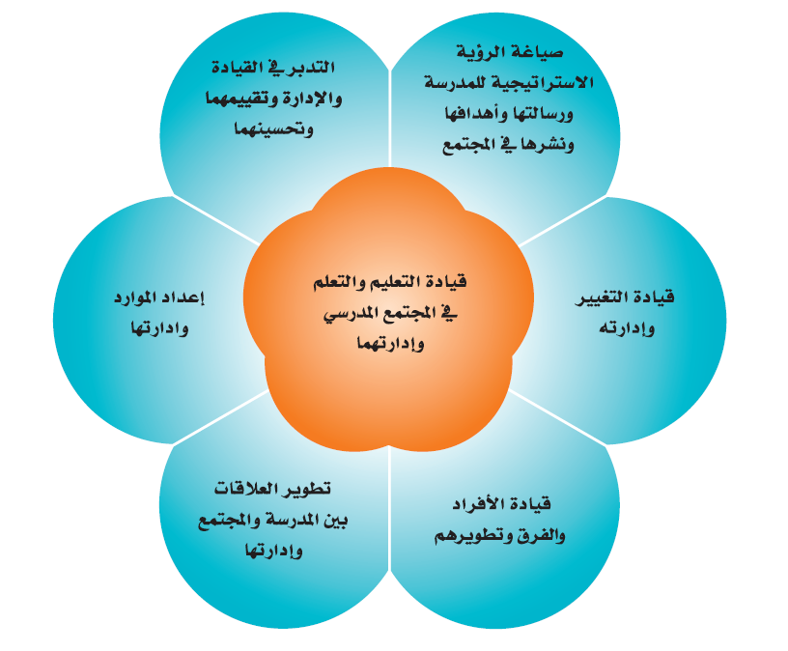

Slide 40
نشاط1ص37
تعرف على اسلوبك القيادي

Slide 41
أسباب التأثير فى القيادة
القيادة المسلمة مؤثرة
على أى شىء
يعتمد التأثير ؟
مع الجماعة
عمر فى عام الرمادة :
كيف يعنينى شأن
الرعية إذا لم
يمسسنى ما مسهم
الاتصال السريع
عمر لسعد : لا يكرهنك
ما يأتيك عنهم ولا ما
يأتونك به واستعن بالله
وتوكل عليه واكتب إلى
فى كل يوم
على سمات جسمية ومعرفية وعقلية ؟
على موقف معين يمر به العمل ؟
على نوعية الأتباع ونشاط القائد ؟
على وظيفة القائد ؟
التفاعل بين كل ما سبق
بلوغ هدف الجماعة
تحريك الجماعة دوما نحو الأهداف
تحقيق التفاعل والترابط بين الأفراد
الحفاظ على قوة وتماسك الجماعة
اشاعة جو السماحة
عثمان يداعب عمرو : ما
حشو جبتك ؟ فقال عمرو
فقال عثمان : إنما سألتك
أقطن هو أم غيره
صفات التأثير أربعة
عضو طيب فى الجماعة
يؤمن بامكانات الأفراد
مهارة الاتصال السهل بالأفراد
العمل على ايجاد جو يتسم بالسماحة
ينعم وقت التيسير
كان عمر لا يأكل من الضان
إلا مسانها وكان عمر يأكل
صغارها قال عثمان : يرحم الله
عمر ومن يطيق مثل عمر ؟
اختيار الأصلح
قال طلحة لأبى بكر : ماذا
تقول لربك يوم القيامة قال
أبالله تخوفونى أقول لربى :
اللهم استخلفت على أهلك
خير أهلك

Slide 42
هل القادة يولدون أم يصنعون ؟
القائد يصنع أكثر مما يولد
القيادة كدور مؤثر مكتسبة
سمات القائد شخصية ومعظمها مكتسب
التأثير ليس بفطرى وإنما هو مكتسب ويتطلب أمرين
عمر
والنعمان
كيف تكشف
نوعية القائد ؟
انتقاء القادة
وتنمية السلوك
التأثيرى
الايجابية
بالمشاركة الاجتماعية للجماعة
القدرة على
التأثير بالامتياز الفردى
الفعالية
فى تحقيق هدف الجماعة
تنمية السلوك
القيادى التأثيرى
التعاون
العضوية
المبادأة
الكفاءة
التكيف
الثقة
التقدير
القيادة
التنظيم
الفهم

Slide 43
أركان القائد المؤثر
أن
يكون
منظما
أن
يكون
معلما
أن
يكون
مربيا
المساعدون والمهام والإصدار
حب العمل
تشكيل وتكوين
العمل و الاتصال
الشعور بالمسئولية
تمايز واستقلالية
التكليف والتعيين
روح الجماعة
استمرارية ومداومة

Slide 44
صفات القائد المؤثر
الحزم
والعدل
القدوة
والمثل
المبادرة
والإبداع
معرفته
برجاله
الايمان
بالمهمة
عند المدح والذم
كن منضبطا
فى اتخاذ القرار
حب العمل
وضوح الهدف
عند التنفيذ
فعالا متواضعا
العمل المتواصل
الشعور بالمسئولية
الهدوء وضبط النفس
التعامل مع الأتباع
واقعيا رحيما
ضد الروتين والجمود
روح الجماعة
الشعور بالقيادة

Slide 45
نشاط ثق بنفسك اولاً
حدد خمس إجراءات تستطيع من خلالها بناء الثقة بنفسك ؟

Slide 46
العمليــــــة الإداريــــــة
الإدارة
تنسيق الموارد والجهود واستغلالها
لتحقيق أهداف المؤسسة
عملية المحافظة
على الموارد التنظيمية في سبيل تحقيق أهداف المؤسسة
حفز
تخطيط
تخطيط
تصميم وتنشيط للعمليات اللازمة لتوجيه الموارد باتجاه المخرجات والنتائج المخطط لها
تنظيم
توظيف
تقدير
تحكم
تسويق
اتخاذ قرار
رقابة
علاج مشكلة
؟؟؟؟
؟؟؟؟؟

Slide 47
العمليــــــة القيادية
القيادة
توفير الرؤية والإستراتيجية الخاصة بصناعة التغيير(التطوير)
التعامل مع الحوادث والمؤثرات المختلفة بطريقة تحقق السلامة والنجاح والتطور والنمو للمنظمة والعاملين
تحفيز وتشجيع الأفراد
وتسليحهم بالمهارات المختلفة

Slide 48

نشاط
القيادة
الإدارة
?
?
?
?
?
?
؟
؟
?
?
?
?
?
?
?
?

Slide 49
القـــــــائد والمدير
القائــــــد
المديــــر
يقوم بالتجديد
يقوم بالإدارة
ينمي ويطور
يساعد على استمرار العمل
يعتمد على الثقة
يعتمد على السيطرة
يفعل الشيء الصحيح بطريقة صحيحة
يفعل الأشياء الصحيحة

Slide 50
الحقائق الأساسية عن القيادة والإدارة
الإدارة | القيــــــــــادة | م
الإدارة الجيدة تسيطر على وتتحكم فى تعقيدات العمل. | القيادة الفعالة تسعى إلى إحداث التغيير . | 1
الإدارة مسئولة عن التخطيط وإعداد الموازنات . | القيادة مسئولة عن تحديد التوجه . | 2
الإدارة مسئولة عن التنظيم وتعيين الأفراد . | القيادة مسئولة عن تحقيق التعاون والتضامن بين الأفراد . | 3
تتحكم فى الأفراد من خلال دفعهم إلى الاتجاه السليم . | تسعى القيادة إلى تحفيز العاملين من خلال إشباع حاجاتهم الإنسانية . | 4
مسئولة عن الرقابة وحل المشكلات . | مسئولة عن التحفيز . | 5
هى القدرة على حشد الموارد لإنجاز مهمة عمل معين . | هى القدرة على تجميع وحشد طاقة الأفراد وقدراتهم نحو تحقيق رؤية مشتركة . | 6
قد لا تتضمن بالضرورة القيادة | القيادة تشمل الإدارة أو تتضمنها | 7
الإدارة الفعالة والقيادة الفعالة مهاراتان ضروريتان .. والقيادة تكمل الإدارة ولا تحل محلها |  | 8

Slide 51
نشاط :نقاط القوة
اكتب قائمة بنقاط القوة التي تمتلكها من وجهة نظرك ، مرتبة من الأكثر قوة للأقل قوة إن أمكن ؟ .

Slide 52
نشاط خاص
حدد اسوأ ثلاث صفات ادارية او قيادية لديك واقترح استراتيجية لتعديلها ؟

Slide 53
المعيار الإداري الجيد
اربع محاور لنجاح اي مؤسسة ادارياً
تعتمد على المقابل المادي من الموظفين.
الإدارة العملية
(المعدة)
تعتمد على العلاقات الطيبة مع الموظفين
إدارة العلاقات الإنسانية(القلب)
تعتمد على الاستخدام الأمثل لقدرات الموظفين
إدارة الموارد البشرية(العقل)
تعتمد على القيم والأهداف التي يؤمن بها الموظفون .
إدارة المبادئ
(الجسم كله)

Slide 54
السمات القيادية
شخصية
سمعة
طيبة
أمانة
هدوء
واتزان
القدرة على
الابتكار
ضبط
النفس
احترام
الغير
حسن
المظهر
قوة
البديهة
أخلاق
حسنة

Slide 55
السمات القيادية
فكرية
الذكاء
تفكير
خلاق
فهم
سرعة
إدراك
قدرة على
التقييم
ثقافة
عالية
تطبيق
المعرفة
قدرة على
الاتصال

Slide 56
السمات القيادية
سيكولوجية
ثبات
قوة
إرادة
قدرة على
الإقناع
التعاون
الحوار
روح معنوية
عالية
حسن
التصرف

Slide 57
بعض المهارات والقواعد الإرشادية فى القيادة
إخضاع الطموحات والأنا الذاتية لأهداف المنظمة
سهولة الوصول إلى الشخص القائد والتعامل معه
الثقة ودرجة الاعتماد على القائد
إدارة الصراعات
التفكير والتأمل
الدافعية للعمل
التأثير فى سلوك الآخرين
الاستعداد للتغيير
الرؤية
القيم
الاتصال
التفكير من الخارج للداخل
المخاطرة
الدافع القوى نحو إتمام الأنشطة والمهام
الإدارة الفعالة للوقت
تقدير الآخرين
الاحتفال بالنجاحات القليلة

Slide 58
أنماط القيادة
الليبرالي
الديمقراطي
المستبد
ثقته في قدراته القيادية ضعيفة.
لا يقوم بتحديد أي أهداف لأتباعه.
قليل الاتصال بالأفراد والتفاعل معهم.
يشرك الأعضاء في اتخاذ القرارات.
يشرح لفريقه الأسباب الموجبة للقرارات التي يتخذها.
يعبر عن امتداحه أو نقده للآخرين بموضوعية.
لديه قدر قليل من الثقة في قدرات الأعضاء.
يعتقد أن الثواب المادي وحده هو الذي يحفز الناس للعمل.
يصدر الأوامر لتنفذ من دون نقاش.

Slide 59
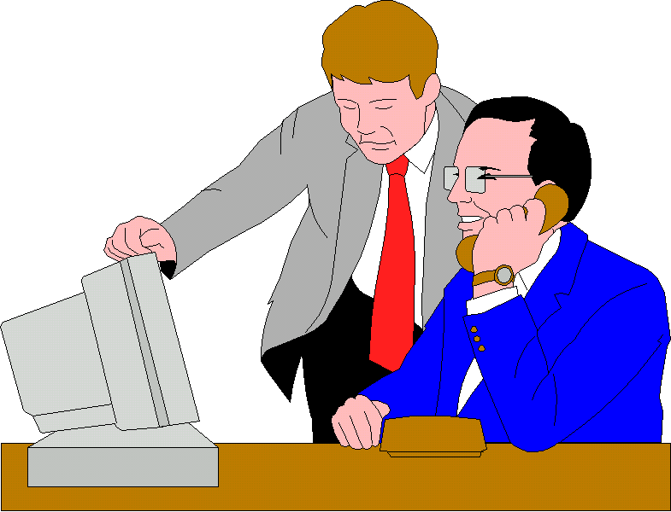
النظريات السلوكية
تركز على السلوك الفعلي الظاهر للقائد واهتماماته في العمل.
للقائد اهتمامين :
  الاهتمام بالعمل.
  الاهتمام بالعاملين.

Slide 60
الاهتمام بالعمل (الإنتاج)
ويظهر هذا السلوك في قيام القائد بمجموعة من الأعمال مثل:
تحديد الأنشطة واقتراح خطط العمل.
التعرف على المشكلات وإيجاد الحلول لها.
جمع المعلومات اللازمة لاتخاذ القرار السليم وتزويد المرؤوسين بهذه المعلومات.
تطوير مجالات العمل.
التوفيق بين الآراء والمقترحات.
دراسة إمكانية تنفيذ الآراء والمقترحات.
تقييم مسارات العمل بالقياس إلى معايير الأداء المتفق عليها.
دراسة مقومات التنفيذ والعمل على مواجهتها.

Slide 61
الاهتمام بالعاملين (الأفراد)
ويظهر ذلك في قيام القائد بما يلي:
التشجيع والاستجابة للميول والاتجاهات الإنسانية لجماعة العمل.
إتاحة الفرصة لمساهمة العاملين في اتخاذ القرارات ووضع وتحديد معايير الأداء.
إشراك المجموعة في وضع وتحديد الأهداف وتقسيم العمل.
السماح للعاملين بالتعبير عن آرائهم ومشاعرهم.
إحداث التجانس وتدعيم الإجماع والتوحد في آراء العاملين.
تقديم النصح والإرشاد.
تقليل درجة التوتر والشعور بعدم الاستقرار
بين العاملين.

Slide 62
الشبكــة الإداريــة
تقوم الشبكة الإدارية التي قدمها " بليك وموتون" على تصنيف السلوك الإداري للمديرين في إطار مصفوفة يمثل بعدها الأفقي العمل وبعدها الرأسي الاهتمام بالعلاقات الإنسانية وتضع درجات الاهتمام على كل من البعدين على مقياس من تسع درجات تعطى فيه درجة واحدة لأقل درجات الاهتمام بالعمل.. أو العلاقات وتسع درجات لأعلى درجات الاهتمام
ويوجد في إطار المصفوفة عدد كبير من أنماط السلوك الإداري يتحدد كل منها بدرجة على كل من البعدين إلاّ أن هناك خمسة أنماط رئيسية تقع في زوايا المصفوفة وفي وسطها.

Slide 63
الشبكة الادارية
9/9 |  |  |  |  |  |  |  | 9/1
 |  |  |  | 5/5
1/9 |  |  |  |  |  |  |  | 1/1
9
8
7
6
5
4
3
2
1
الاهتمام بالعاملين
الاهتمام بالعمل

Slide 64
الشبكة الادارية
ع+ ن+ 9/9 (الإدارة الجماعية) المدير يهتم بالعمل وبالناس بشكل عال ( المدير الفعال) | 9/1 ن+ المدير المهتم بالناس أكثر من العمل ( مدير الاجتماعي)
المدير المهتم بالعمل اكثر من الناس ( المدير المتفاني بالعمل) ع+ 1/9 | المدير المهتم بالعمل وبالناس بالحد الادنى ( المدير البيروقراطي) 1/1 ع- ن-
ع ن 5/5
المدير المهتم بالعمل والناس
بشكل متوسط
( المدير الواقعي )
ع: تعني الاهتمام بالعمل ن: تعني الاهتمام بالناس

Slide 65

الشبكة الإدارية
1/9
قيادة إنسانية
قيادة الفريق
9/9
5/5
قيادة معتدلة
1/1
القيادة الضعيفة
القيادة المتسلطة
9/1
ت. الافتراضات

Slide 66
مواجهة تحديات الغد القيادية
يقول أحد كبار خبراء القيادة
.
حتى لو كنت تسير على الدرب الصحيح، فإنه يمكن أن يتم تجاوزك اذا بقيت جالساً مكانك ، لأن الوقت والظروف والمتطلبات تتغير باستمرار.

Slide 67
القيــادة الموقفيــة
الافتراضات الأساسية:
لا يوجد أسلوب واحد أمثل للقيادة
تتطلب المواقف المختلفة أساليب قيادية مختلفة
القادة الأكثر فاعلية هم الذين يستخدمون الأسلوب الذي يتناسب والموقف

Slide 68
يعتمد الأسلوب الفعال للقيادة الموقفية على:
كلما زادت درجة التعقيد كلما زادت الحاجة للتوجيه
مدى تعقيد المهام
كلما كان الوقت المتاح قليلاً كلما زادت الحاجة للتوجيه
الوقت المتاح
كلما ارتفعت درجة النضج قلت الحاجة للتوجيه
مستوى النضج
الوظيفي
للمرؤوسين

Slide 69
نظرية(Z) نموذج أوشي
تفترض أن الفرد الأمريكي يختلف في ثقافته عن الفرد الياباني
ممارسات أمريكية
ممارسات يابانية
القرار بالأغلبية
القرار بالإجماع
حرية انسياب المعلومات ويغلب عليها من أعلى لأسفل
أسلوب جمع المعلومات من أسفل لأعلى
المسؤولية الجماعية و الفردية معا
المسؤولية الجماعية
التنظيم الرسمي و البيروقراطي مصحوبا بشبكة من العلاقات غير الرسمية ومحاولة ترسيخ الثقة والاحترام المتبادل.
التنظيم غير الرسمي

Slide 70
مبدأ باريتو لترتيب الأولويات (قانون 20/80)
الأولويات النتائج
1
2
3
4
5
6
7
8
1
2
3
4
5
6
7
8
9
10
9
10
20%من العاملين بالمؤسسة يكونون وراء 80% من نتائجها

Slide 71
وقفة
نشاط :بعض ملامح لصورة قائد الغد
1-
2-
3-
4-
5-
6-
7-
8-
9-
الإجابة

Slide 72
26/21
كيف تؤثر على رؤسائك
قــم بواجـبـك وتحمل مسئولياتك
أطرح أفكارك باختصار ووضوح
لا تعتمد على الحقائق فقط في إدارتك - استخدم
مهاراتك التسويقية
وضح دائماً الفوائد التي ستعود على المنظمة
وعلى رؤسائك حين طرحك للأفكار والمقترحات

Slide 73
26/22
كيف تؤثر على رؤسائك
تابع
أعط رئيسك وقت للتفكير ولا تتوقع الموافقة
أو القرار الفوري
كن واثقاً من وجهة نظرك والحقائق التي تستشهد بها.
دع لغة جسمك تظهر ثقتك
ركز على الحلول وليس المشكلات

Slide 74
26/23
معوقات التعامل الفعال مع الرؤساء
الخوف والشك وعدم الثقة في الرؤسـاء
عدم الثقة في قدراتك وإمكاناتك
طرح الأفكار من منطلق ذاتي
عدم توفر الحقائق والأدلة

Slide 75
26/25
بعض مشكلات المدراء
تابع
القناعة بأن المنصب واللقب هما اللذان يصنعان الفرق
سوء التقدير في حل المشـكلات
محاولة إرضاء الجميع
التحدث عن سلفه سلبا مع الآخرين
الفشل في التركيز على أهداف التنظيم
فقدان السيطرة

Slide 76
نشاط : نحو واقع جديد
الواقع هو هدف قديم تم تحقيقه ، فنحن نتجه نحو المستقبل بنفس سرعة عقرب الثواني سواء برغبتنا ام لا .السؤال:ما دام المستقبل قادم، كيف سنساهم في تشكيلة؟ اقترح فقط 3 خطوات تعتقد انها اساسية.

Slide 77
نشاط: ما اهم معوقات التفويض
؟
؟
؟
؟
؟
؟
؟
؟
?
؟

Slide 78
صفات القائد التحويلي:
الشخصية الإلهامية:
  التأثير الانفعالي:
    رموز : كان في مقدمة الجيش.
    أوتار انفعالية : خطبنا موعظة وجلت منها القلوب.
  الاستثارة العقلية:
    تشجيع التابعين : ففيهما فجاهد.
    قصة الشاب طالب الزنا.
    حديث المسيء صلاته.

Slide 79
صفات القائد التحويلي:
الاهتمام الإنساني :
  الاهتمام بالأشخاص الذين يحتاجون رعاية على المستوى الفردي:
    تصدق على نفسك
    رعايته للحسن والحسين
    اهتمامه بتربية علي بن أبي طالب
اهتمام شخصي بكل فرد:
  قصة عمرو بن العاص : من أحب الناس إليك يا رسول الله
رفع منظور حاجات الأفراد:
  قصة صاحب التمرات : لئن عشت لآكل هذه التمرات إنها لحياة طويلة

Slide 80
صفات مميزة للقائد التحويلي:
الحِلم وتحمل الأذى الشخصي
  (سلا الجزور، جذب الرجل له..)
التواضع
  (جلوسه في نهاية المجلس، تحذيره من القيام له)
الشجاعة
  (تكلمه في الصفا ، خروجه عند الصوت..)
قوة الرؤية وبعد النظر
  (حديثه لمن كان يعذب في مكة، سراقة ، لمعان الحجر)

Slide 81


النهاية
مع تمنياتنا لكم بالنجاح ،،،

Slide 82
أهم عوائق التفويض
ضعف الاتصال
اعتقاد بأنه الوحيد المجيد للعمل
الشعور بعدم الأمان
الخوف من اخطاء المرؤوسين
عدم وجود الرغبة لدى المرؤوسين
الاستعجال في أداء العمل
استمتاع المدير لتنفيذ العمل لوحدة
الاحتفاظ الشخصي بمهارات العمل
??????????
الاعتقاد بأن المرؤوسين مشغولين

